Slide 1
Поэтический Каменск:
Татьяна Барышникова
Школа пожилого возраста
Направление «Краеведение»
Преподаватель:
Специалист по соц. работе
Грехова Татьяна Владимировна

Slide 2
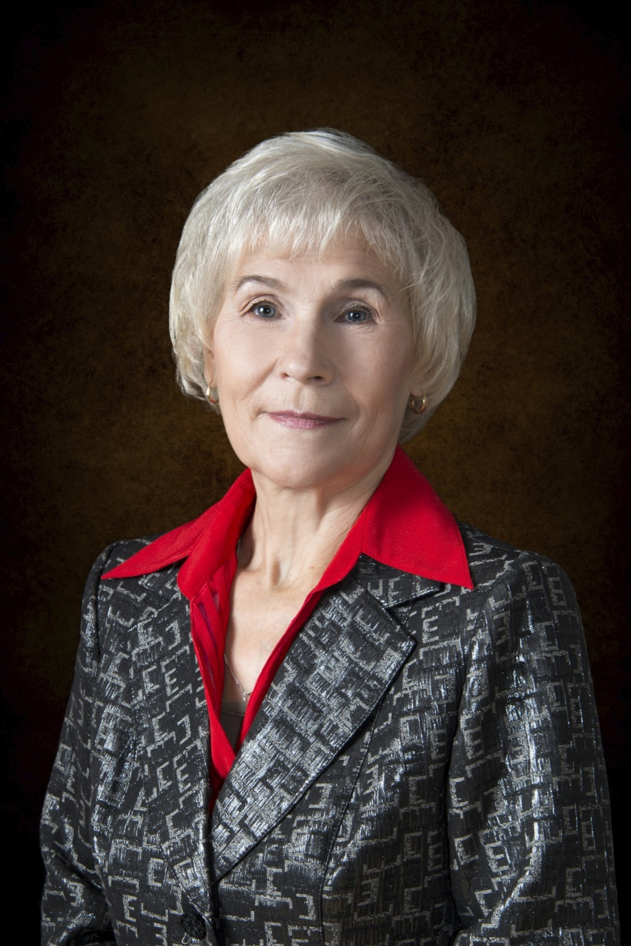
Татьяна Александровна Барышникова
Педагог, поэт и прозаик.
Член литературного клуба «Феникс»
Участница рождественских поэтических конкурсов и турниров, фестивалей, литературных гостиных, проводимых в городе.
Одна из организаторов проекта развития литературного творчества молодежи «Лит-Арт-Парад».
Награждена дипломом 7 открытого республиканского фестиваля поэзии
р. Алтай.

Slide 3
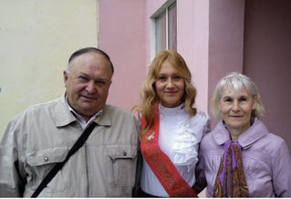
Татьяна Александровна с мужем на последнем звонке внучки Алины, которая сейчас учится
в УПИ
Татьяна Александровна Барышникова родилась 13 февраля 1953 года в деревне Подгорная Красноуфимского района Свердловской области. Окончила Свердловский государственный педагогический институт. Работала учителем русского языка и литературы в школах № 5 и 28. Заботливая жена, мама двоих детей—сына и дочери. В семье дочери Ольги растут двое детей—Алина и Кирилл.

Slide 4
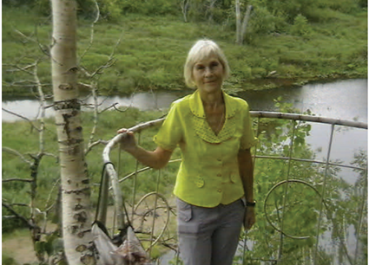
Тематика творчества Т. А. Барышниковой – малая родина (в том числе есть стихи о ее второй родине – Каменске-Уральском), природа, детство, семья, война и память, дружба

Slide 5
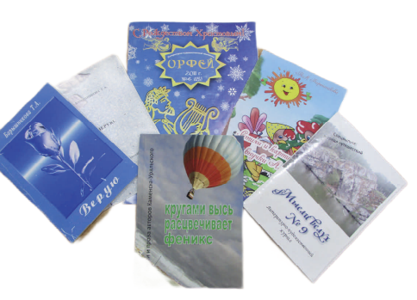

Самым любимым занятием Татьяна Александровна считает сочинение стихов, рассказов. У нее есть собственно изданные книги и многие произведения вошли в сборники города, области и других регионов России.
Поэтические сборники Татьяна Барышникова выпускает своими силами, сама набирает текст, знакомые подбирают иллюстрации и печатают

Slide 6
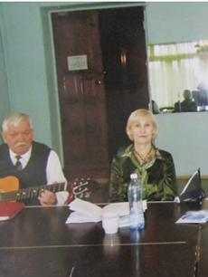
ПЕСНЯ О КАМЕНСКЕ
Нет на свете ничего прекраснее,
Чем шагать по утреннему городу.
Каменск, ты судьба моя и праздник,
Каменск, ты мечта моя и молодость.
Припев:
Где светло взметнулась в небо синее
Куполов церковных позолота,
И троллейбус мчит по Алюминиевой,
Увозя нас утром на работу
https://stihi.ru/avtor/vistrel

Slide 7
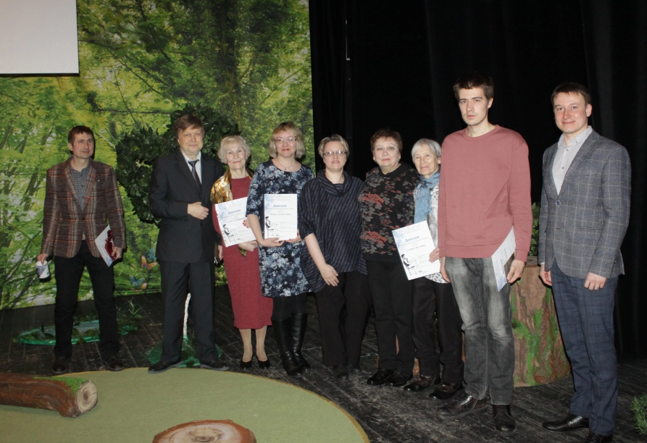
Татьяна Барышникова — постоянная участница Рождественского поэтического конкурса, турниров, фестивалей, литературных гостиных, проводимых в городе. Одна из организаторов проекта развития литературного творчества молодежи «Лит-Арт-Парад».

Slide 8
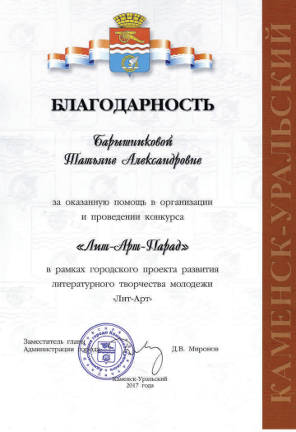
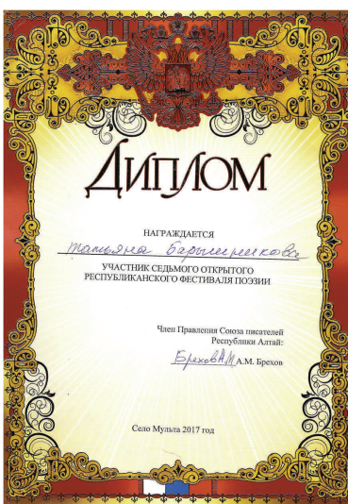
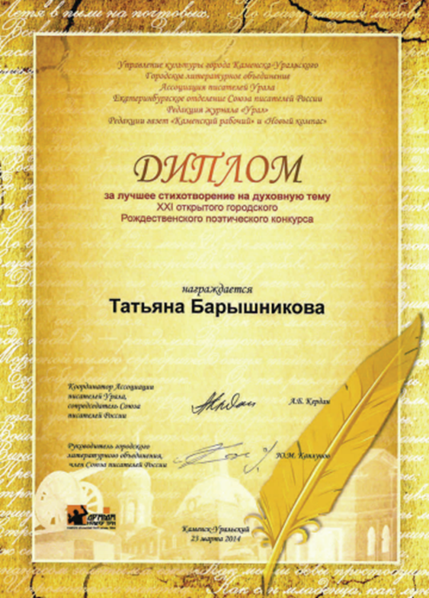
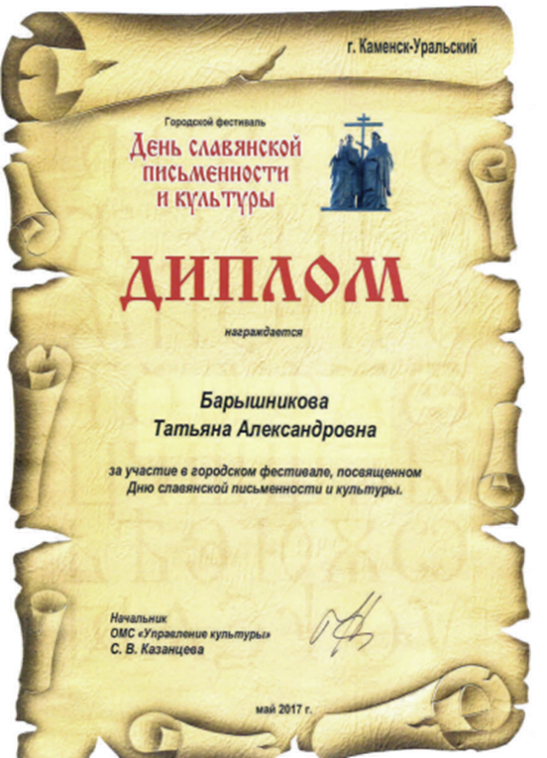
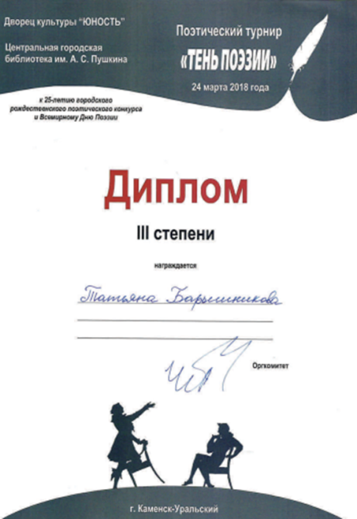
Творчество писательницы по достоинству оценено. Татьяна Александровна награждена дипломами: XXI открытого городского Рождественского
поэтического конкурса за лучшее стихотворение на духовную тему (2014г.).

Slide 9
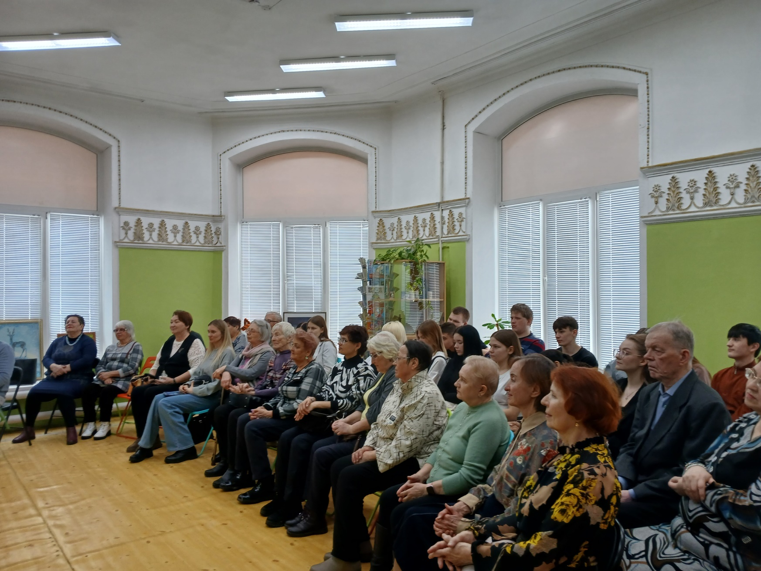
Стихи Татьяны Александровны очень понравились слушателям,
долго задавали ей вопросы и не отпускали поэтессу

Slide 10
Поэтический Каменск: Татьяна Барышникова https://vk.com/@-197693536-poeticheskii-kamensk-uralskii-tatyana-baryshnikova
https://knigavtograf.blogspot.com/2014/11/blog-post_12.html
Волшебные строки таланта
https://vk.com/wall-137267149_5624
О счастливом человеке http://semantic.uraic.ru/project/literatura/files/persony/baryshnikova-o-shastlivom-cheloveke.pdf

